Slide 1
Sản Xuất Cà Phê
thích ứng
Biến đổi khí hậu

Slide 2
Các giải pháp can thiệp
Quản lý nước
Thử nghiệm các giải pháp can thiệp ở mô hình mẫu
Tích trữ và bảo vệ nguồn nước
Tập huấn
Sử dụng nước tiết kiệm
TOF, TOT
Study tour
Tưới tiết kiệm
Trồng các cây họ đậu
Trữ nước mưa
Trữ nước ngầm
Bài toán kinh tế
Trưởng nhóm
Nông dân

Slide 3

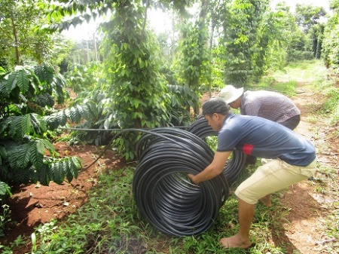
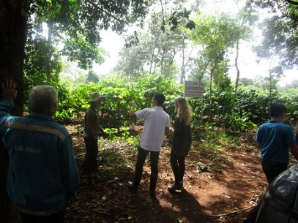
Quản lý nước
Thí điểm các mô hình tưới nước tiết kiệm
Đã lựa chọn một số xã tại các huyện để tiến hành xây dựng các mô hình:
LDC: Di Linh & Bảo Lâm
ACOM: Cư M’gar, Bảo Lâm, Bảo Lộc, Di Linh
Simexco: Buôn Hồ (Bình Tân, Thống Nhất, Dat Hieu), Krong Năng (Eatoh, Dlêi Ya, Eatan), Ea H’leo (Dlêi Yang,Eahiao, Cư M’gar (EaDrơng).
Đã tiến hành xây dựng một số mô hình tưới nước tiết kiệm
OLAM: 6 mô hình đã xây dựng ở Ea Pốk, Ea Drong, Tân Hòa, Huyện Cư M’gar, Đaklak. Các mô hình đang đợi kiểm tra và đánh giá.
Lắp đặt đồng hồ đo nước tại một số hộ đăng kí tham gia chương trình (Krong Buk, Cư M’gar.. )
Notes:
LDC: Hộ lắp đặt thử sẽ nằm trong 150 hộ đăng kí FFB – nhưng chưa chọn vì chưa có biết nên lắp cái j, lắp như thế nào. Sau khi xác định hệ thống lắp đặt và vùng lắp đặt sẽ xác định hộ sau.
Simexco : Đã chọn hộ và rải đều ở 4 điểm huyện như trên.
OLAM: Đã lắp 6 mô hình + đã lắp đặt đồng hồ đo nước tại 1 số hộ đk tham gia ct = thu thập dữ liệu FFB

Slide 4
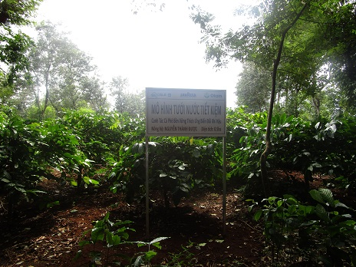

Slide 5
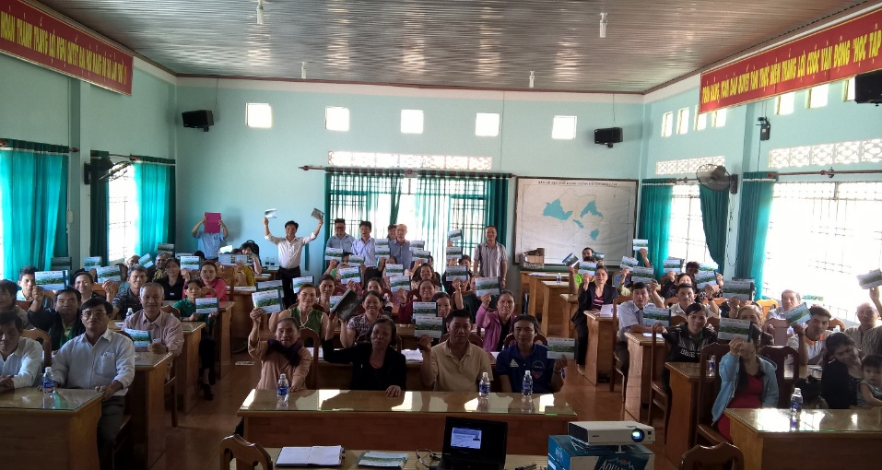
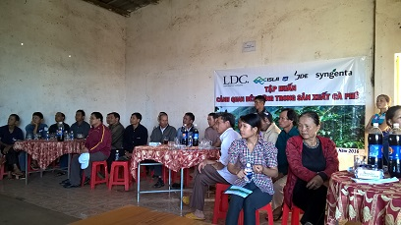
Các giải pháp can thiệp
Quản lý cảnh quan bền vững
Mô hình mẫu
Xây ruộng bậc thang
Tập huấn
TOF, TOT
Study tour
Nông –lâm kết hợp
Business case
Notes:
Đã tiến hành tổ chức tập huấn
Tập huấn của LDC: ở Bảo Lâm (Lộc Đức, Lộc An, Lộc Ngãi, Lộc Thành ), Di Linh ( Hòa Ninh, Đinh Trang Hòa, Tân Nghĩa, TT Di Linh, Gung Re, Tan Thuong, Tan Chau)
Tập huấn Olam: BMT trưởng nhóm
Tập huấn Simexco: Buôn HÔ, Krong Năng, Ea Hleo, Cư M'gar (như trang slide nước)

Slide 6




Chương trình Sổ tay nông hộ
Tập huấn nhập dữ liệu phần mềm Sổ tay nông hộ
Kiểm tra đánh giá đầu kì các dữ liệu đã thu thập
Tập huấn phân tích số liệu bằng phần mềm Sổ tay nông hộ
Tập huấn cho 4 công ty cà phê
Tháng 7/2016
Kiểm tra các dữ liệu
12/2016
Tập huấn cho 4 công ty cà phê
Tháng 1/2017
Điều tra nông hộ
Simexco: 450 hộ
Olam: 150 hộ
LDC: 150 hộ
ACOM: 150 hộ
Phân tích dữ liệu cuối kì
Các công ty phân tích và đánh giá kết quả điều tra

Slide 7
Xây dựng thí điểm cảnh quan cà phê bền vững
Xây dựng tài liệu tập huấn
Bộ tài liệu quốc gia về trồng cà phê bền vững
Bộ tài liệu khác như C3
LDC: Di Linh, Bảo Lâm (2481 hộ) 11/2016
Simexco: Buôn Hồ, Ea H’leo, Cư M’gar & Krong Năng 450 nông hộ 11/2016
Olam: Tổ chức tập huấn cho các trưởng nhóm, hội phụ nữ 5,6/11/2016
ACOM: Dự kiến tổ chức vào tháng 1/2016
Tổ chức các đợt tập huấn & đăng kí nông dân tham gia CT cảnh quan bền vững
Lắp đặt vườn mẫu tại các hộ tham gia nông dân bền vững
Lựa chọn và lắp đặt hệ thống vườn mẫu – Tháng 1/2017
Đánh giá và khuyến nghị các mô hình nông- lâm kết hợp ở Đắk Lắk và Lâm Đồng (Hợp phần WASI) – Tháng 1/2017
Điều tra sơ bộ cảnh quan cà phê tại vùng
2931 farmers trained
25 trainer/
government staff trained
Notes:
ACOM: 13 mô hình vườn mẫu ở

Slide 8
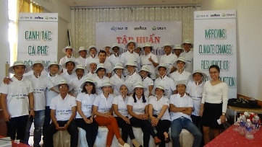
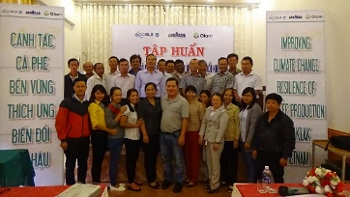
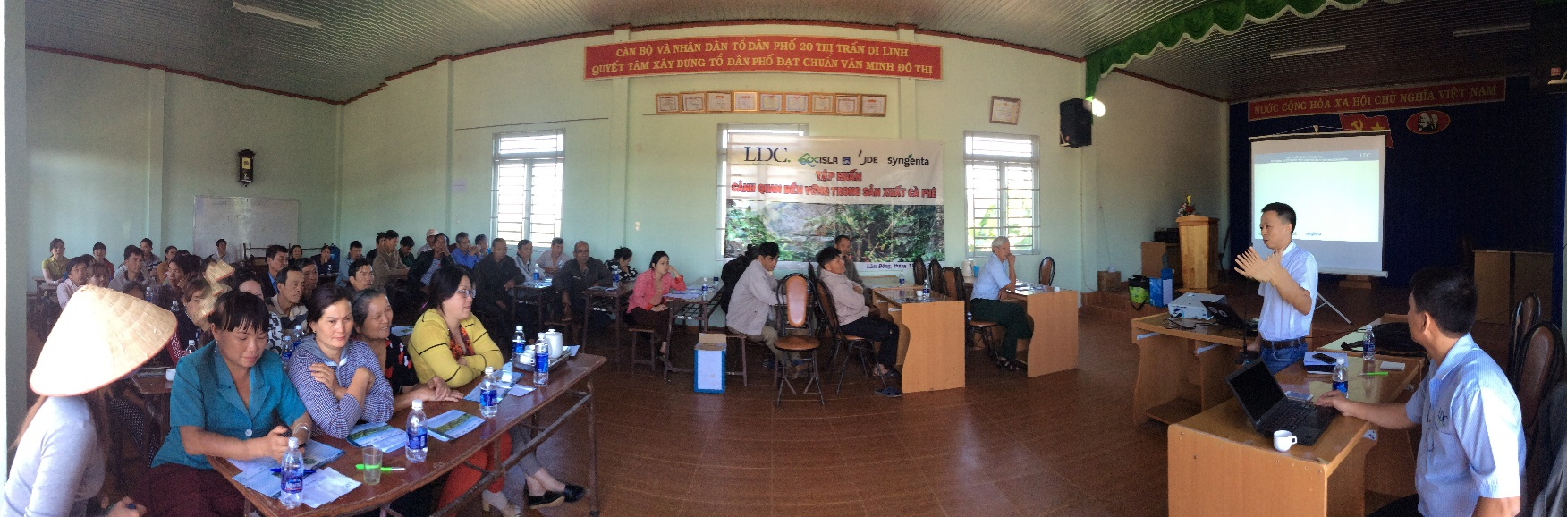

Slide 9
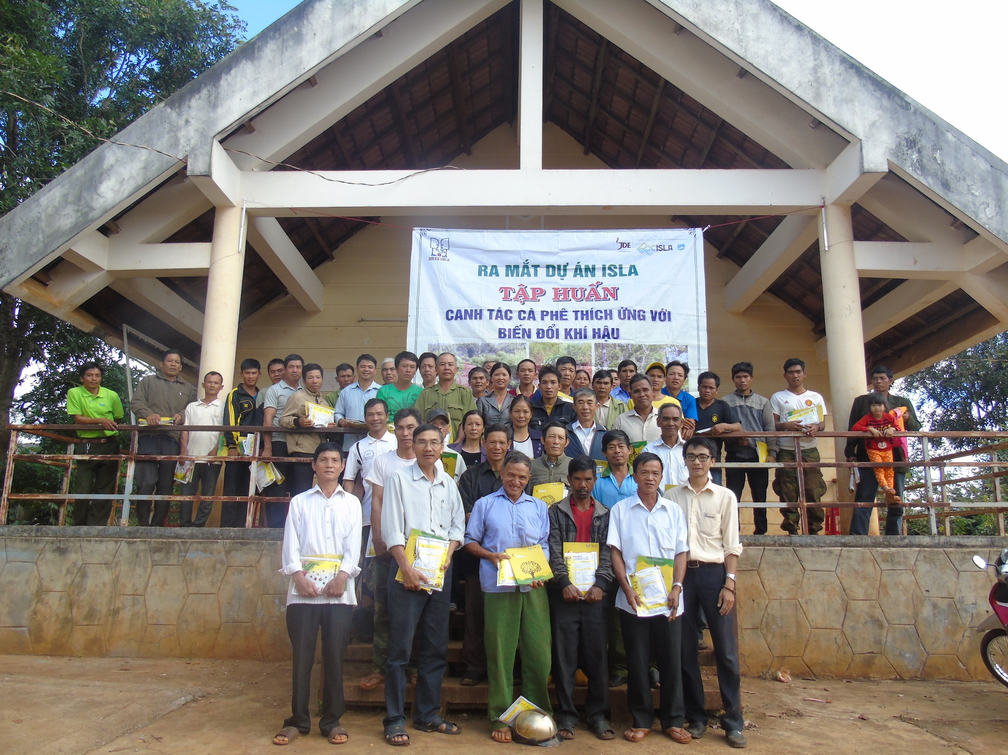

Slide 10
Chương trình đào tạo thế hệ nông dân trẻ
Lực lượng lao động ổn định
Đầu tàu nông thôn mới
Cải tiến tư duy và cách thức sản xuất
Thế hệ thanh niên DÁM NGHĨ DÁM LÀM trong việc xây dựng cảnh quan cà phê bền vững, thích ứng với biến đổi khí hậu
Notes:
Nội dung
Chọn lựa các bạn trẻ quan tâm đến nông nghiệp
Tìm kiếm các chuyên gia ở nhiều lĩnh vực khác nhau làm công tác tư vấn đào tạo cho các bạn trẻ này.
Đào tạo nông dân trẻ từ các cộng đồng tham gia vào dự án về kỹ năng quản lý nông nghiệp, kỹ năng kinh doanh, máy tính, và kỹ năng tổ chức, thu thập và báo cáo dữ liệu về hoạt động canh tác nông nghiệp.
Giáo dục học sinh phổ thông về nghề nghiệp và tiềm năng của ngành nông nghiệp trong tương lai.

Slide 11
Chương trình đào tạo thế hệ nông dân trẻ
Tiến độ
Tập huấn 32 bạn trẻ về phần mềm quản lý nông hộ
Tập huấn Kỹ thuật canh tác thích ứng với BĐKH
Xây dựng mối quan hệ thân thiết với bà con nông dân tại địa phương và hướng dẫn bà con thực hành theo kĩ thuật canh tác thích ứng với BĐKH

Slide 12
Kế hoạch hoạt động năm 2017
Tiếp tục tiến hành thu thập số liệu sổ tay nông hộ.
Tập huấn phân tích số liệu bằng phần mềm sổ tay nông hộ 1/2017 và bước đầu phân tích và đánh giá các số liệu đã thu thập được.
Hoàn thành điều tra hệ thống nông- lâm kết hợp hiện có ở Đắk Lắk và Lâm Đồng và khuyến nghị xây dựng các mô hình. 1/2017
Xây dựng thí điểm các mô hình tưới nước tiết kiệm (LDC, ACOM, Simexco) trong 1/2017.
Xây dựng các mô hình nông- lâm kết hợp nhằm giải quyết các vấn đề về đất, nước và biến đổi khí hậu.

Slide 13

Please contact:
Tran Thi Quynh Chi,
Country Manager
Email: chitran@idhsustainabletrade.com
Website: www.idhsustainabletrade.com

